Slide 1

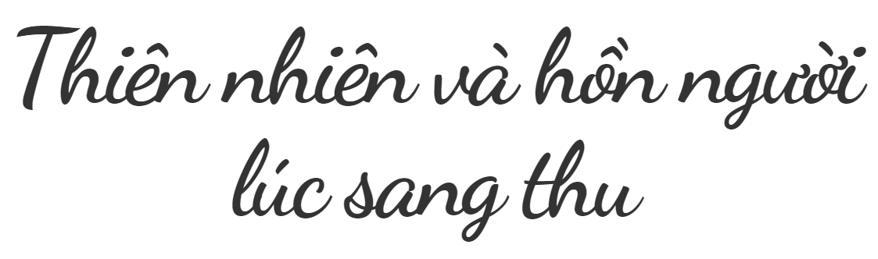
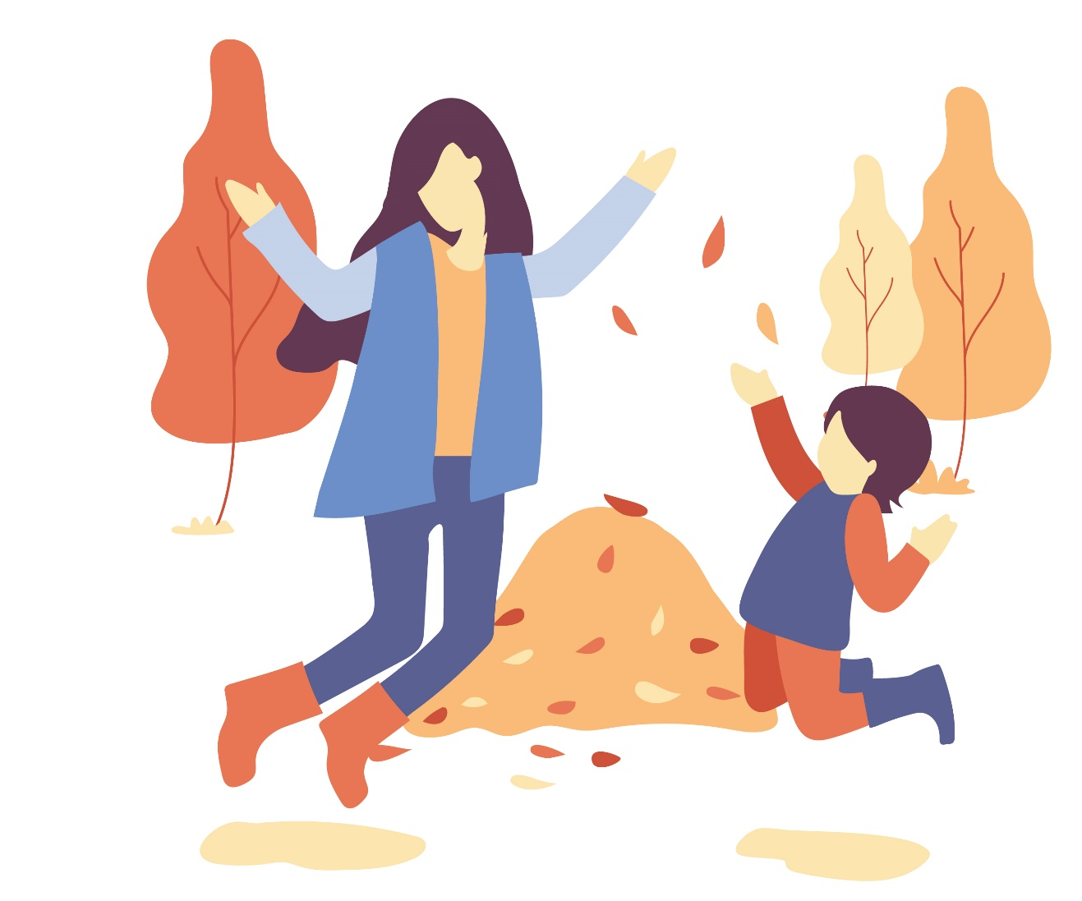

Vũ Nho

Slide 2

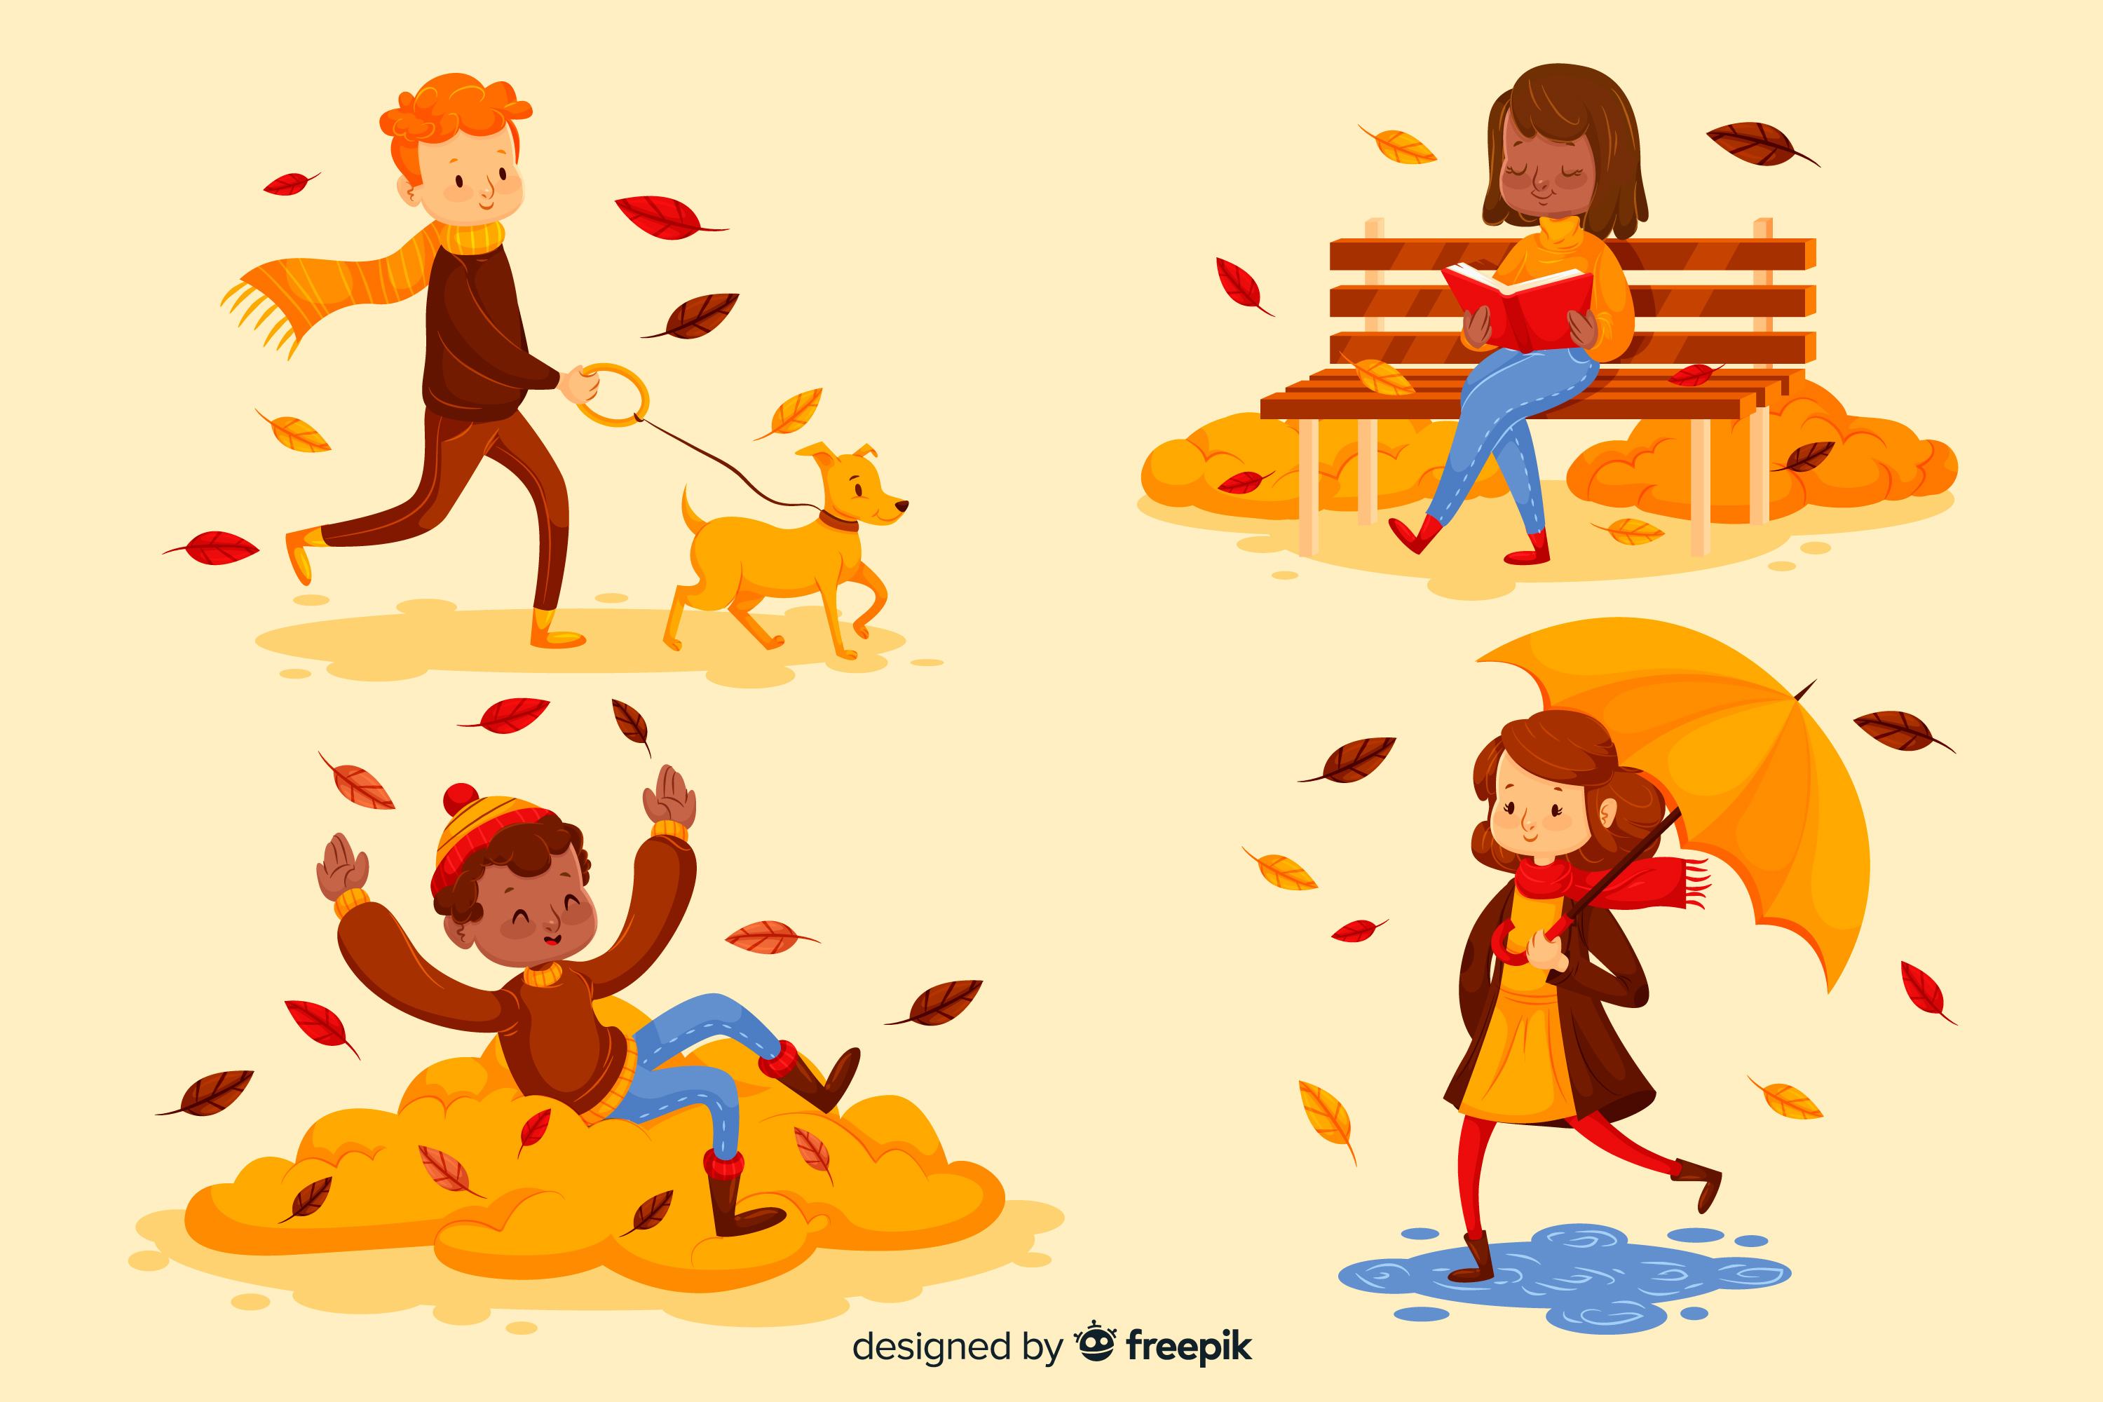
Hoạt động mở đầu
-Nhâm

Slide 3

I
Chuẩn bị đọc

Slide 4


Hoạt động khởi động
Ghi lại một vài cảm nhận của em khi đọc bài thơ Sang thu của Hữu Thỉnh (Ngữ Văn 7, tập một, Bộ sách Chân trời sáng tạo) trước khi đọc văn bản này.

Slide 5
Hình thành kiến thức

Slide 6
II
Trải nghiệm cùng văn bản

Slide 7


II. Trải nghiệm cùng văn bản
Đọc
Hs chú ý dòng cảm xúc của tác giả, đọc diễn cảm.
Lưu ý dừng đọc đúng thời điểm để trả lời các câu hỏi trong hộp chỉ dẫn

Slide 8

II. Trải nghiệm cùng văn bản
1. Theo dõi: Việc nêu ba câu hỏi liên tiếp có tác dụng gì?
Việc nêu ba câu hỏi liên tiếp như vậy có tác dụng nhấn mạnh tâm trạng bất ngờ, đột ngột.

Slide 9

II. Trải nghiệm cùng văn bản
2. Suy luận: Em hiểu thế nào về nhận xét “khổ thứ ba là cái gốc của câu thơ đó”?
“Khổ thứ ba là cái gốc của cây thơ đó” vì ở khổ thơ này tác giả bộc lộ toàn bộ tâm tư, tình cảm cũng như kinh nghiệm của tác giả, nó là cái nền để hai khổ thơ trên khoe sắc và tỏa hương.
Trả lời

Slide 10
III
Suy ngẫm và phản hồi

Slide 11

1
Hệ thống luận đề, luận điểm, lí lẽ, bằng chứng của văn bản.

Slide 12
1. Hệ thống luận đề, luận điểm, lí lẽ, bằng chứng của văn bản.
a
b
c
d
Bố cục văn bản
Luận đề, luận điểm, lí lẽ, bằng chứng của văn bản
Luận đề của VB và cơ sở xác định luận đề
Mối liên hệ giữa luận đề, luận điểm, lí lẽ và bằng chứng của VB

Slide 13

a. Bố cục văn bản
Hs hoàn thành PHT số 1 để tìm bố cục và xác định luận điểm (nhóm đôi)

Slide 14
a. Bố cục văn bản
Từ ................................................
Đến ..............................................
………………………………………………………………….............................................................................……………
Bố cục
Luận điểm
Từ ..................................................
Đến ................................. ..............
……………………………………………………………………………….............................................................................
Từ ................................................
Đến .................................................
………………………………………………………………………………..............................................................................

Slide 15
a. Bố cục văn bản
Bố cục văn bản
Phần 1
Phần 2
Phần 3
(từ: Với các thi nhân … để có một sự khẳng định)
từ: Bây giờ nhà thơ mới xem xét … bầu trời thu trọn vẹn
từ: Hai khổ thơ trên … tự hào, kiêu hãnh
luận điểm 1: cảm nhận tinh tế về những tín hiệu giao mùa.
luận điểm 2: bức tranh thiên nhiên lúc giao mùa.
luận điểm 3: những suy tư chiêm nghiệm của tác giả.

Slide 16

b. Luận đề, luận điểm, lí lẽ, bằng chứng của văn bản
Chia lớp thành 6 nhóm và hãy điền vào sơ đồ bố cục văn bản theo PHT số 2 theo phân công sau:
NHÓM 1,2:
Tìm lí lẽ và bằng chứng cho luận điểm 1.
NHÓM 3,4:
Tìm lí lẽ và bằng chứng cho luận điểm 2.
NHÓM 5,6:
Tìm lí lẽ và bằng chứng cho luận điểm 3.

Slide 17
PHT số 2
Luận đề:
....................................................................................................................................
Luận điểm 2:
..............................................................................................
Lí lẽ 2.1
................................................................................
Luận điểm 1:
......................................................................................
Lí lẽ 1.1
..............................................
Lí lẽ 1.2
...................................................................................................
Lí lẽ 2.2
.......................................................................................
Luận điểm 3:
............................................................................
Lí lẽ 3.2
...........................................................................
Lí lẽ 3.1
...............................................................
Bằng chứng
....................................................................................................
Bằng chứng
..............................................................................................................................................................................................................................
Bằng chứng
.........................................................................................................
Bằng chứng
..........................................................................................................................................
Bằng chứng
....................................................................................................................................
Bằng chứng
..............................................................................................................

Slide 18
Luận đề:
Sự biến chuyển của thiên nhiên và hồn người ở thời điểm sang thu.
Luận điểm 2:
Bức tranh thiên nhiên lúc giao mùa
Lí lẽ 2.1
Sự biến chuyển của thiên nhiên rộng lớn.
Luận điểm 1:
Cảm nhận tinh tế về những tín hiệu giao mùa
Lí lẽ 1.1
Những tín hiệu giao mùa
Lí lẽ 1.2
Những cảm nhận tinh tế của tác giả ở thời khắc giao mùa.
Lí lẽ 2.2
Hình ảnh đặc sắc của thời điểm lúc giao mùa.
Luận điểm 3:
Những suy tư và chiêm nghiệm của tác giả
Lí lẽ 3.2
Những suy tư về hồn người lúc “sang thu”.
Lí lẽ 3.1
Những suy tư của tác giả về mùa thu.
Bằng chứng
- Hương ổi, gió se, sương chùng chình qua ngõ.
Bằng chứng
- Hình như thu đã về.
- Cảm nhận hương ổi, nhận ra gió se, nhìn thấy sương chùng chình qua ngõ,….
Bằng chứng
- Sông được lúc dềnh dàng/ Chim bắt đầu vội vã.
Bằng chứng
- Có đám mây mùa hạ/ Vắt nửa mình sang thu.
Bằng chứng
Vẫn còn bao nhiêu nắng/ Đã vơi dần cơn mưa
Bằng chứng
Sấm cũng bớt bất ngỡ/ Trên hàng cây đứng tuổi.

Slide 19


c. Luận đề của văn bản và cơ sở xác định luận đề
Em hãy xác định luận đề của văn bản. Căn cứ vào đâu để em xác định luận đề như vậy?

Slide 20

c. Luận đề của VB và cơ sở xác định luận đề
Luận đề của VB và cơ sở xác định luận đề
Luận đề
Cơ sở xác định
Sự biến chuyển của thiên nhiên và hồn người ở thời điểm sang thu.
Luận đề được thể hiện qua 3 luận điểm: những tín hiệu giao mùa trong cảm nhận tinh tế của tác giả, bức tranh thiên nhiên lúc giao mùa và những suy tư, chiêm nghiệm của tác giả
Ba luận điểm này được làm sáng tỏ bởi các lí lẽ và bằng chứng như đã phân tích ở câu 1.

Slide 21

d. Mối liên hệ giữa luận đề, luận điểm, lí lẽ và bằng chứng của VB
HS hoàn thành PHT số 3 để hình dung rõ hơn về mối quan hệ giữa luận đề, luận điểm, lí lẽ và bằng chứng trong VB nghị luận.

Slide 22
d. Mối liên hệ giữa luận đề, luận điểm, lí lẽ và bằng chứng của VB
03
01
Đối với từng luận điểm, người viết đã đưa ra những lí lẽ và bằng chứng nào để làm rõ?
Luận đề của VB là gì?
Sơ đồ câu hỏi
02
04
Luận đề được thể hiện thông qua mấy luận điểm? Đó là những luận điểm nào?
Theo em, đối với VB nghị luận, luận điểm, lí lẽ và bằng chứng có vai trò gì trong việc thể hiện luận đề?

Slide 23
d. Mối liên hệ giữa luận đề, luận điểm, lí lẽ và bằng chứng của VB
01
02
Hay nói cách khác, luận đề trong VB nghị luận được thể hiện thông qua hệ thống luận điểm, lí lẽ và bằng chứng.
Đối với VB nghị luận, luận điểm, lí lẽ và bằng chứng có vai trò làm sáng tỏ cho luận đề.

Slide 24
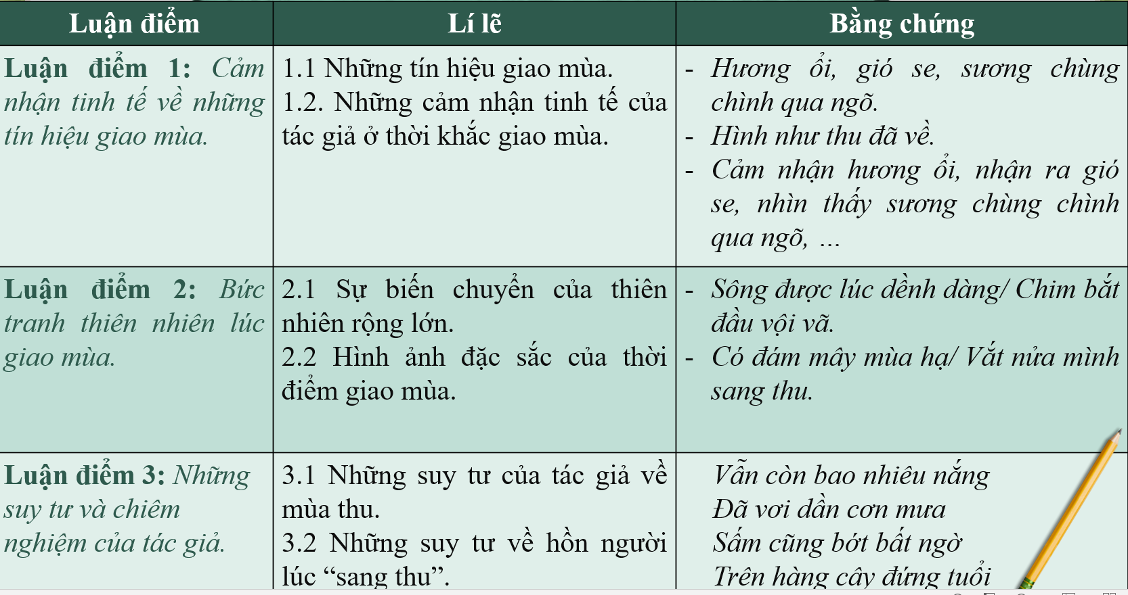

Slide 25
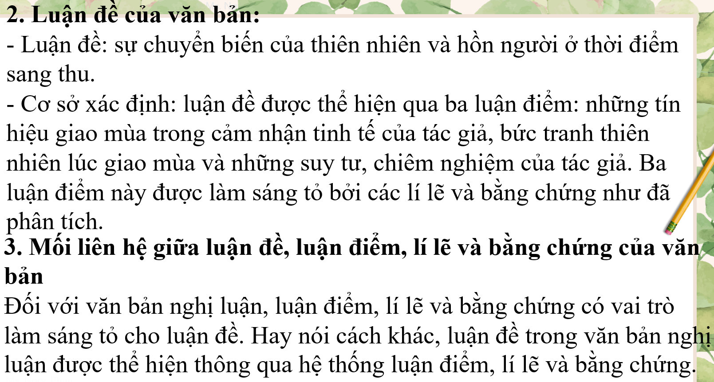

Slide 26
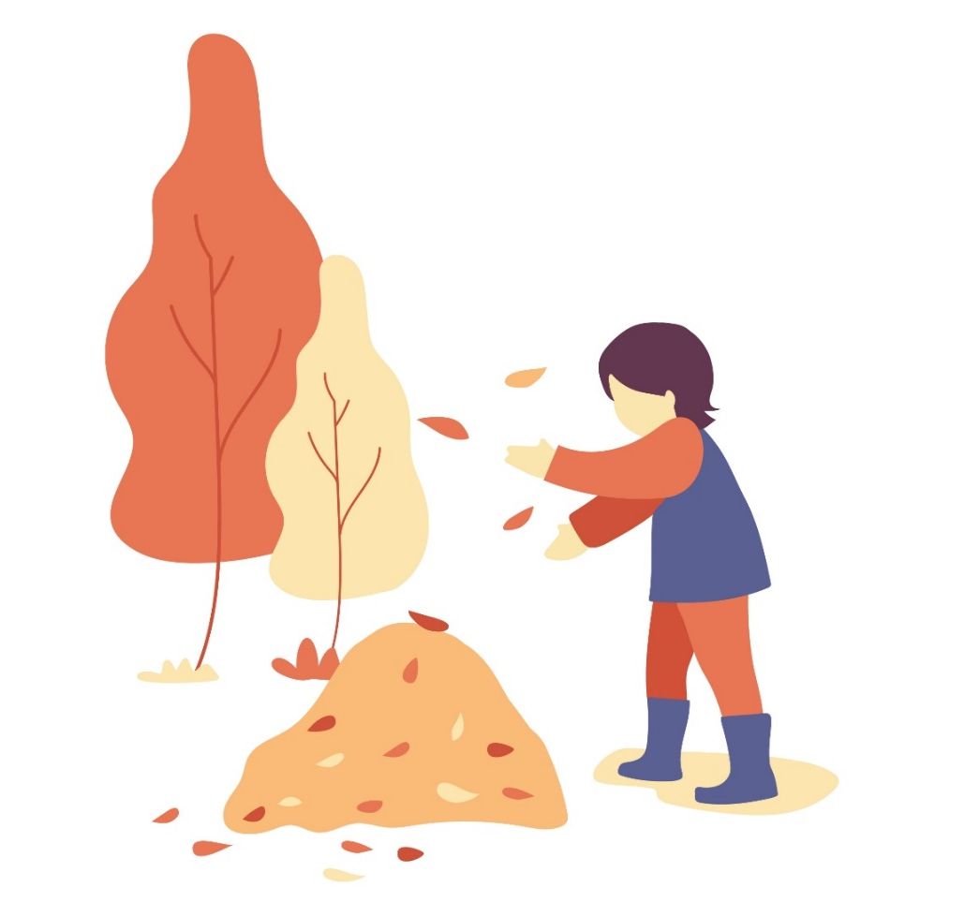
Tìm câu văn thể hiện bằng chứng khách quan và ý kiến, đánh giá chủ quan của người viết trong đoạn văn sau:
Bằng chứng khách quan
Với các thi nhân, mùa thu lưu dấu của mình trong những vần thơ đượm một vẻ riêng trong trẻo. Nguyễn Du, Nguyễn Khuyến, Xuân Diệu, Huy Cận, Lưu Trọng Lư, Tế Hanh, Nguyễn Đình Thi… đều có những câu thơ, bài thơ tuyệt đẹp. Đến lượt mình, Hữu Thỉnh lại làm cho mùa thu có thêm hương sắc mới.
Ý kiến, đánh giá chủ quan của người viết

Slide 27

Tìm câu văn thể hiện bằng chứng khách quan và ý kiến, đánh giá chủ quan của người viết trong đoạn văn sau:
Bằng chứng khách quan
câu (2) vì đó là những nhà thơ đã có những câu thơ, bài thơ tuyệt đẹp về mùa thu và có thể dễ dàng kiểm chứng được điều này qua sự nghiệp sáng tác của họ.
Với các thi nhân, mùa thu lưu dấu của mình trong những vần thơ đượm một vẻ riêng trong trẻo. Nguyễn Du, Nguyễn Khuyến, Xuân Diệu, Huy Cận, Lưu Trọng Lư, Tế Hanh, Nguyễn Đình Thi… đều có những câu thơ, bài thơ tuyệt đẹp. Đến lượt mình, Hữu Thỉnh lại làm cho mùa thu có thêm hương sắc mới.
Ý kiến, đánh giá chủ quan của người viết:
câu (1) và (3)
- Câu (1) là ý kiến chủ quan của người viết về những vần thơ mùa thu trong trẻo trong sáng tác của các thi nhân, do đó, phải đưa ra những bằng chứng khách quan ở câu (2) để tăng sức thuyết phục.
- Câu (3) cũng là đánh giá chủ quan của người viết về đóng góp riêng của Hữu Thỉnh: “Làm cho mùa thu có thêm hương sắc mới”. Để làm rõ và tăng tính thuyết phục cho ý kiến này, tác giả đã đưa ra những bằng chứng khách quan và phân tích chúng ở phần sau của bài viết.

Slide 28
4. Bằng chứng khách quan và ý kiến chủ quan.
- Câu văn thể hiện bằng chứng khách quan của người viết là:
+ Nguyễn Du, Nguyễn Khuyến, Xuân Diệu, Huy Cận, Lưu Trọng Lư, Tế Hanh, Nguyễn Đình Thi…đều có những câu thơ, bài thơ tuyệt đẹp.
- Câu văn thể hiện ý kiến, đánh giá chủ quan của người viết là:
+ Với các thi nhân, mùa thu lưu dấu ấn của mình trong những vần thơ đượm một vẻ riêng trong trẻo.
+ Đến lượt mình, Hữu Thỉnh lại làm cho mùa thu có thêm hương sắc mới.

Slide 29
3. Liên hệ, kết nối
Em có đồng ý với nhận định: “Nhan đề Sang thu vừa bao trùm lại vừa thấm vào từng từ ngữ, cảnh vật” hay không? Vì sao?

Slide 30
3. Liên hệ, kết nối
Đồng ý
01
04
02
03
Nhan đề bài thơ Sang thu thể hiện cách lựa chọn khoảnh khắc thời gian, bắc cầu giữa cái không và cái có.
Chính cảm giác mơ hồ, tinh tế đã chuyên chở cho tâm hồn thu theo cách của mùa thu.
“Sang thu” còn là của đời người. Đời người sang thu (sang tuổi xế chiều) nhiều từng trải, vững vàng hơn trước những biến động của cuộc đời.
Nhạy cảm, nhẹ nhàng, vừa lạ vừa quen, nó đã đánh thức nơi ta những gì da diết nhất

Slide 31
Rút kinh nghiệm đọc văn bản nghị luận
Em hãy rút ra một số lưu ý khi đọc văn bản nghị luận

Slide 32
Rút kinh nghiệm đọc văn bản nghị luận
Phân tích được mối quan hệ giữa luận đề, luận điểm và lí lẽ, bằng chứng
Phân biệt được bằng chứng khách quan và ý kiến, đánh giá chủ quan của người viết
Liên hệ được nội dung nêu trong văn bản với những vấn đề của xã hội đương đại.
Xác định hệ thống luận đề, luận điểm, lí lẽ và bằng chứng

Slide 33
Hoạt động luyện tập

Slide 34


Hoạt động luyện tập
Trò chơi
Ô chữ
bí mật

Slide 35

Ô CHỮ BÍ MẬT
Vận dụng
1
N | G | H | Ị | L | U | Ậ | N
N | G | H | Ị | L | U | Ậ | N
S | A | N | G | T | H | U
2
S | A | N | G | T | H | U
L | U | Ậ | N | C | Ứ
3
L | U | Ậ | N | C | Ứ
4
B | Ằ | N | G | C | H | Ứ | N | G
B | Ằ | N | G | C | H | Ứ | N | G
5
N | H | Ậ | N | Đ | Ị | N | H
N | H | Ậ | N | Đ | Ị | N | H
D | Ề | N | H | D | À | N | G
6
D | Ề | N | H | D | À | N | G

Slide 36


1
N | G | H | Ị | L | U | Ậ | N
N | G | H | Ị | L | U | Ậ | N
Hàng ngang 1: Phương thức biểu đạt chính của văn bản là gì?

Slide 37
S | A | N | G | T | H | U
2
S | A | N | G | T | H | U
Hàng ngang 2: Đối tượng nghị luận của văn bản Thiên nhiên và hồn người lúc sang thu là bài thơ nào?

Slide 38
L | U | Ậ | N | C | Ứ
3
L | U | Ậ | N | C | Ứ
Hàng ngang số 3: Lí lẽ và bằng chứng được gọi chung là gì?

Slide 39

B | Ằ | N | G | C | H | Ứ | N | G
4
B | Ằ | N | G | C | H | Ứ | N | G
Hàng ngang số 4: Các hiện tượng, số liệu cụ thể nhằm minh họa, làm sáng tỏ cho lí lẽ được gọi là gì?
Hàng ngang 4: Điền vế còn thiếu vao câu sau: “Yêu trẻ, trẻ đến nhà, ….”

Slide 40
5
N | H | Ậ | N | Đ | Ị | N | H
N | H | Ậ | N | Đ | Ị | N | H
Hàng ngang số 5: Điền từ còn thiếu vào câu sau: “Ý kiến, đánh giá chủ quan là những..., suy nghĩ, phán đoán theo góc nhìn chủ quan của người viết, thường có ít cơ sở để kiểm chứng.

Slide 41
6
D | Ề | N | H | D | À | N | G
D | Ề | N | H | D | À | N | G
Hàng ngang số 6: Sông êm ả,..., sông đang lắng lại, đang trầm xuống trong lững lờ như ngẫm nghĩ, suy tư được gợi ra từ từ ngữ nào trong bài thơ Sang thu

Slide 42
Giáo án Nguyễn Nhâm 688
Hoạt động vận dụng

Slide 43
Hoạt động vận dụng
Viết đoạn văn (từ bảy đến chín câu) để trình bày cảm nhận của em về vẻ đẹp của thiên nhiên lúc giao mùa.

Slide 44

Bảng kiểm phần viết đoạn văn trình bày trình bày cảm nhận của em về vẻ đẹp của thiên nhiên lúc giao mùa
.
Tiêu chí |  | Đạt | Chưa đạt
Nội dung | Nêu được ảm nhận của bản thân về vẻ đẹp của thiên nhiên lúc giao mùa.
Hình thức | Dung lượng 7-9 câu
 | Không mắc lỗi chính tả, dùng từ, viết câu.
 | Chữ viết rõ ràng.

